Slide 1
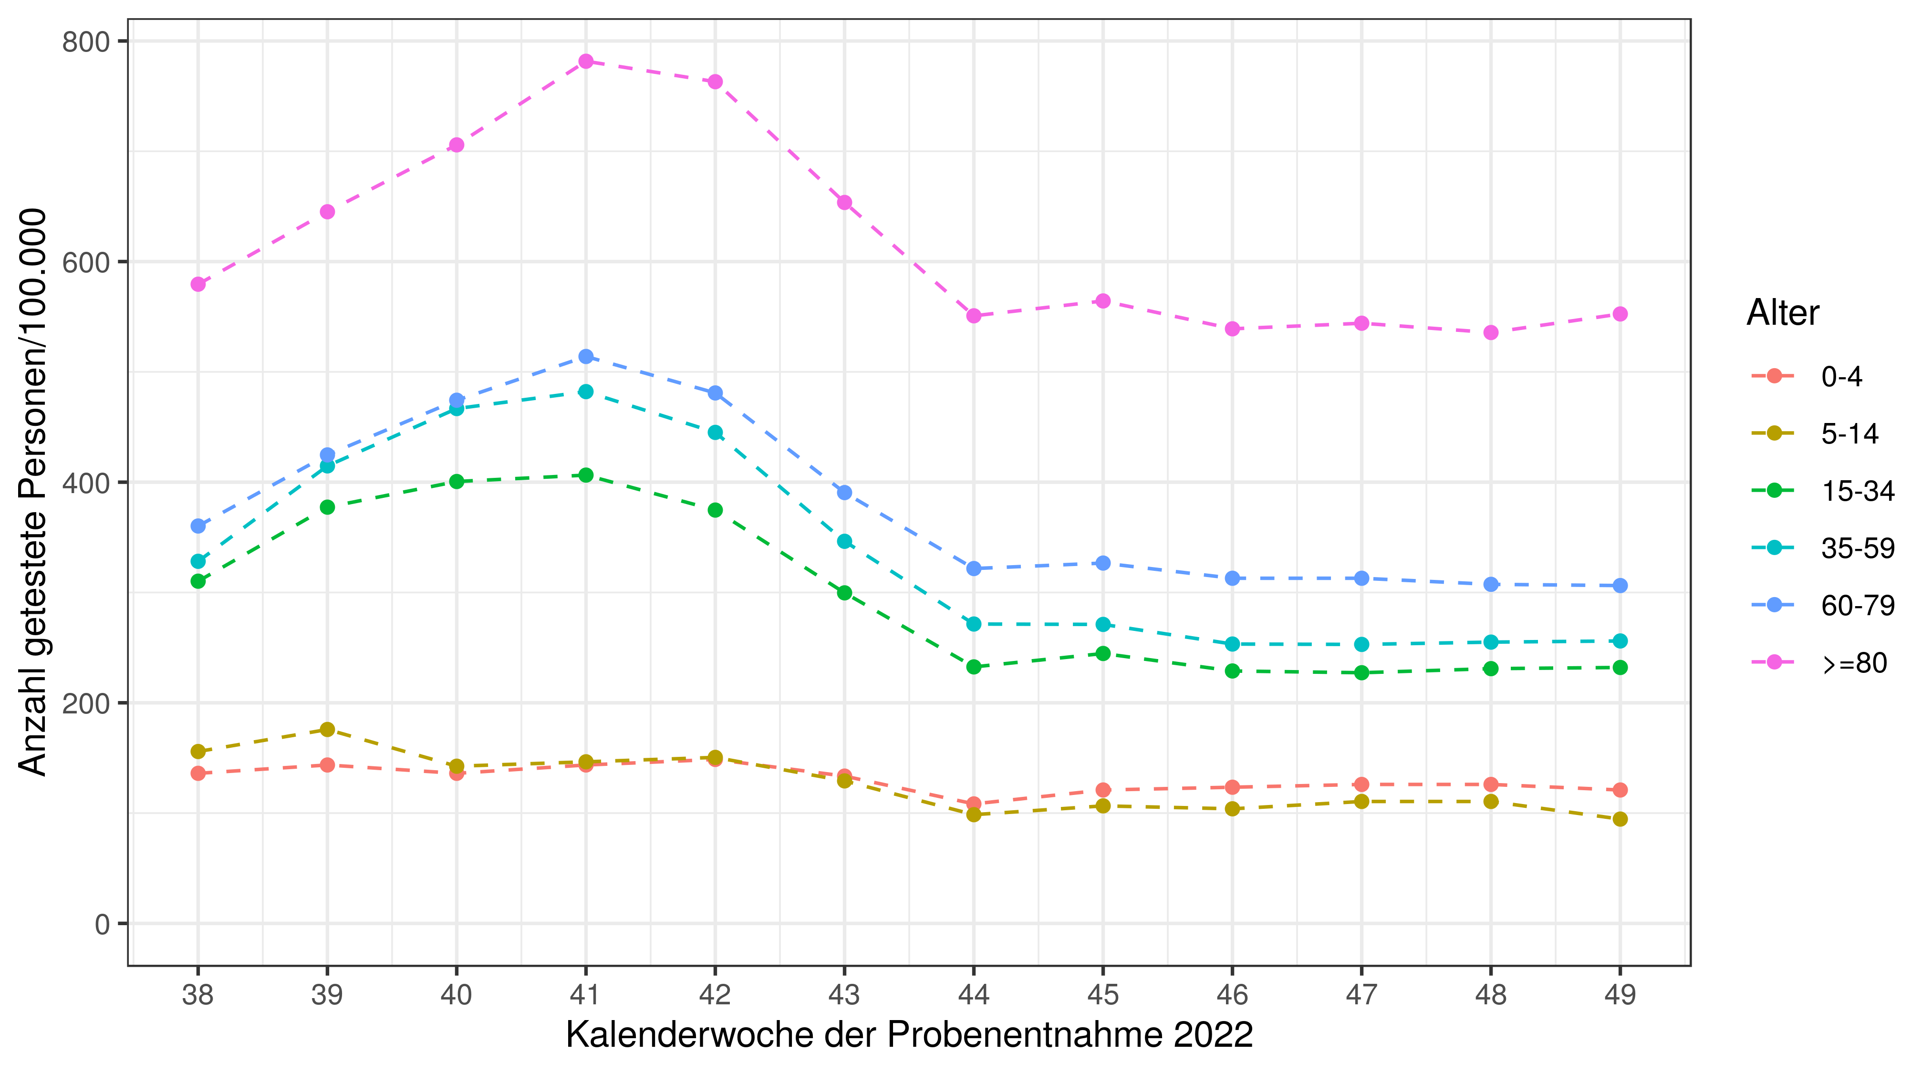
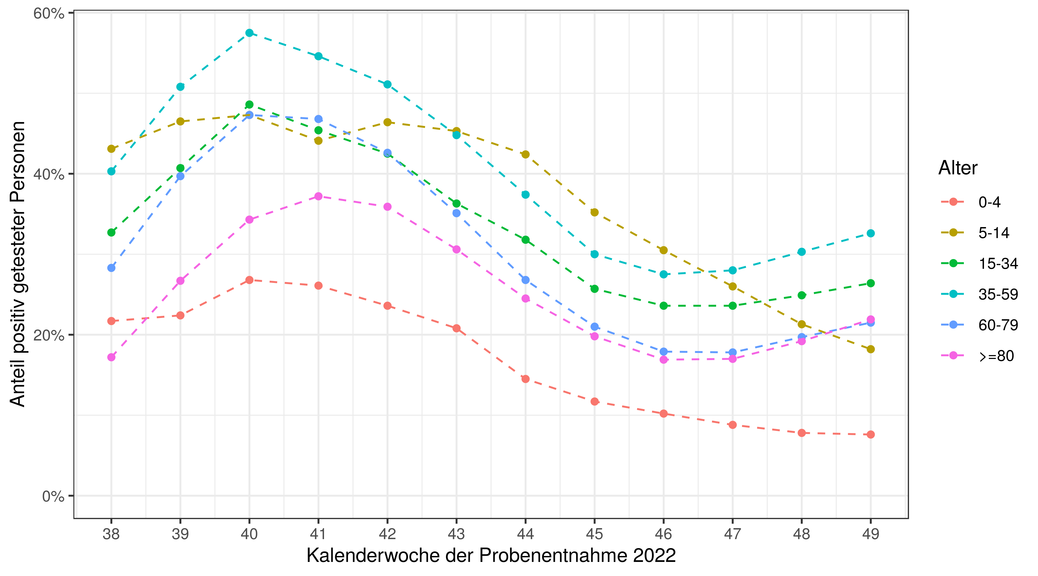
Datenstand 13.12.22 Anzahl der Testungen pro 100.000 Einwohner nach Altersgruppe und Woche
Positivenanteile nach Altersgruppe und Woche

Slide 2
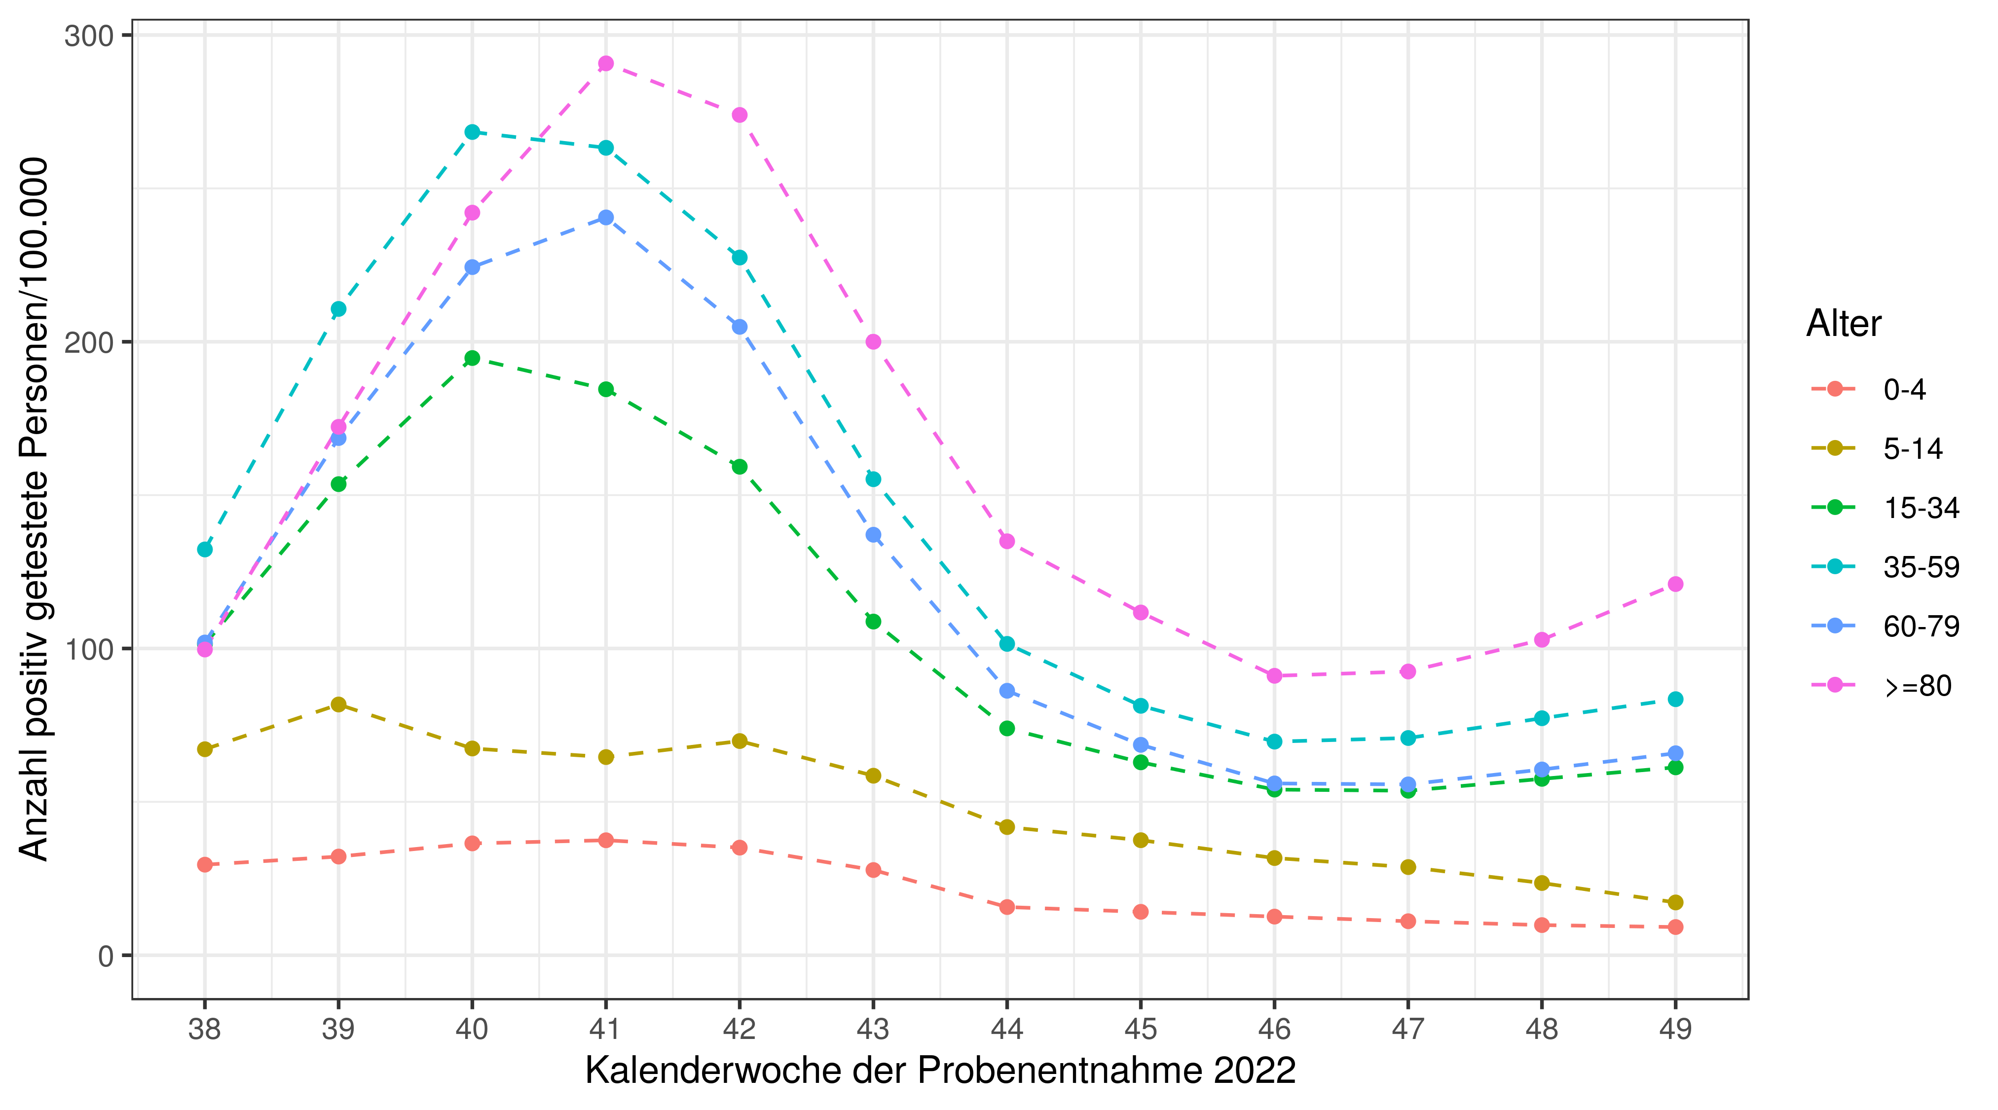
Anzahl POSITIVE Testungen pro 100.000 Einwohner nach Altersgruppe und Woche
Datenstand 13.12.22

Slide 3
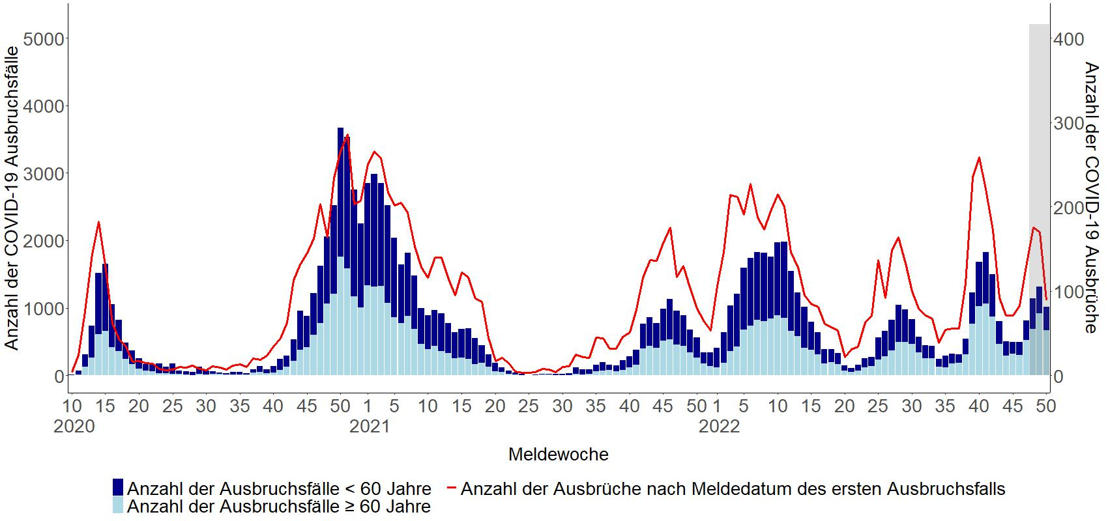
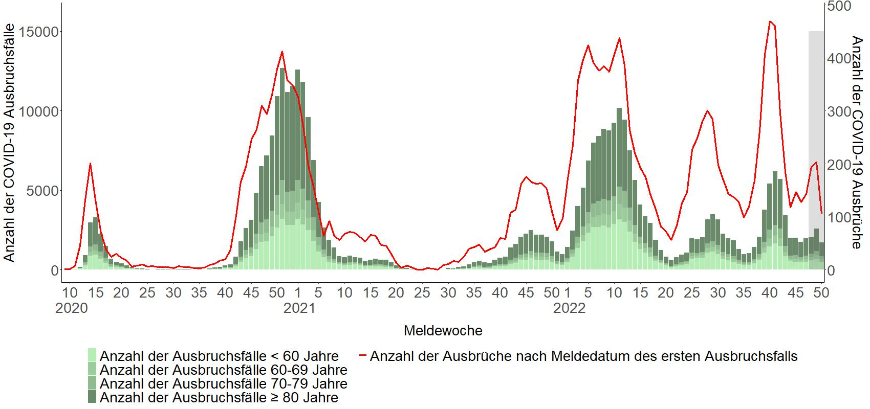
Datenstand: 19.12.2022 Ausbrüche in medizinischen Behandlungseinrichtungen und Alten- und Pflegeheimen
medizinischen Behandlungs-einrichtungen
Aktive Ausbrüche:
250 (Vorwoche: 230)
Alten- und Pflegeheimen
Aktive Ausbrüche:
379 (Vorwoche: 328)

